Slide 1
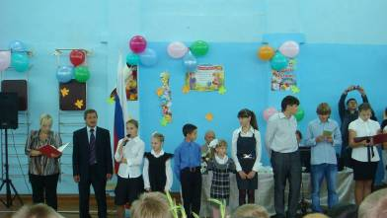
Школяръ
Сентябрь-октябрь 2011 года
МОУ ООШ № 19 г.Кострома
Новый учебный год набирает свои обороты. Ещё недавно мы загорали, купались, были в поездках, спали, сколько хотели, гуляли в волю, а теперь отдохнувшие, загоревшие, полные сил и энергии сели за школьные парты (правда, без особого пока желания). К концу четверти раскачаемся!
А вот так прошёл первый учебный день-День знаний. На торжественной линейке учеников, учителей и родителей поздравил директор школы Смирнов Николай Иванович. Всем хороших оценок!
Редактор: Платонва С.П., учитель русского языка и литературы

Slide 2
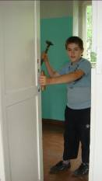
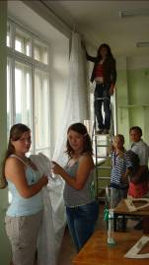
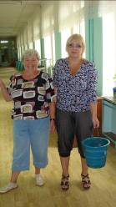
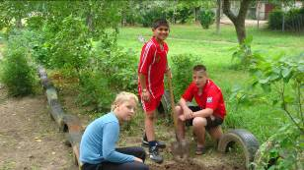
Пару месяцев назад
Прежде чем приступить к занятиям, многие ученики вместе с учителями работали на пришкольном участке, выращивая цветы, и готовили школу к 1 сентября: отмывали парты, вешали занавески, выносили мусор.
Страницу подготовила Кузнецова Лиза

Slide 3
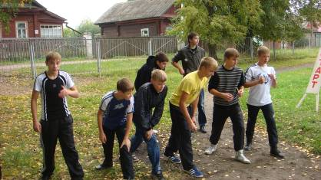
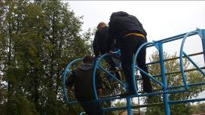
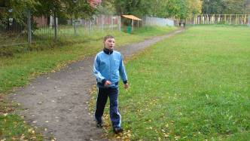
Будь здоров!
В октябре у нас прошёл традиционный День здоровья. В нём приняли участие ученики всех классов. Какие мы здоровые, выносливые, подтянутые и показал кросс.
А мы сидели наверху и за всеми наблюдали
Хоть я и последний, но в следующий раз я вас всех обгоню
Страницу подготовил Новосельцев Артур.

Slide 4
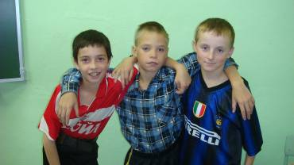
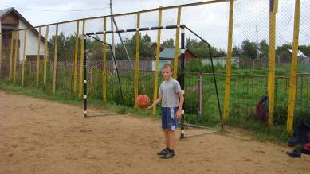
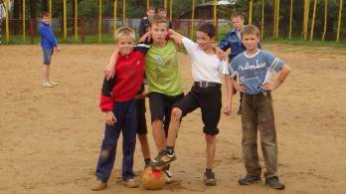
Мое увлечение
Мы спросили шестиклассников:
-Почему вы занимаетесь футболом?
Кеша и Женя:
-Мы любим футбол, потому что хотим научиться разным приёмам и навыкам, хотим стать настоящими футболистами.
-Сколько вы занимаетесь?
-Кеша - два года, Женя - пять лет.
-А у вас есть любимые футболисты?
У Жени – Павлюченко, а у Кеши – Акинфеев.
А вот Артур сказал, что «футбол укрепляет тело, наращивает мышцы». И хочется Артуру прославиться на весь мир. Пожелаем удачи нашим спортсменам!
Страницу подготовил Смирнов Вадик

Slide 5
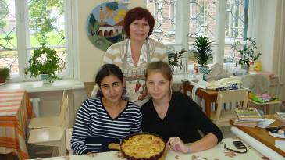
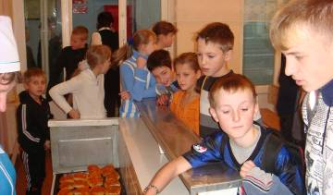
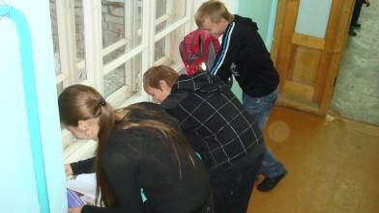
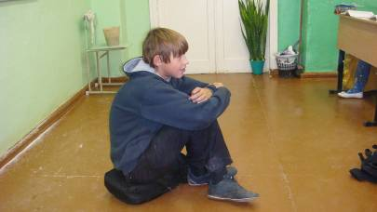
Один день жизни школы
Девятиклассницы научились готовить пирог «Шарлотку» под чутким руководством Галины Владимировны
После урока бежим в столовую. Видите, и я прибежал!
Я вижу ,что 9-классники списывают домашку. Бедные, дома-то некогда!!!
Это Борисов Андрей. Он решил, чем ближе к учителю, тем лучше будет знать.
Страницу подготовил Кузьмин Евгений.

Slide 6
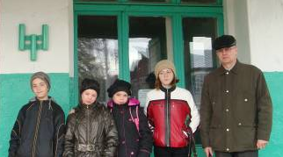
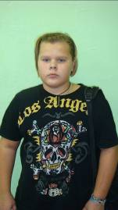
Что новенького?
В этом учебном году в нашей школе начал работу кружок «Юный краевед» под руководством Борзова Александра Геннадьевича. Ребята узнают историю улиц Заволжья, домов, памятников архитектуры. Юные краеведы уже выступили с материалами о резьбе и наличниках окон старых домов Заволжья. Заняли третье место. Молодцы! На фото участники кружка вместе с руководителем перед ответственным выступлением.
21 Октября учащиеся нашей школы, Романова Виктория, Новосельцев Артур и Алина Голубева принимали участие в городском конкурсе по правилам дорожного движения. Они не подвели нашу школу, отвечали хорошо. Почти на все 20 вопросов ответили правильно. Молодцы!!!
Это было недавно
Как хочется вернуться в лето! Это стало возможным благодаря Куражову Никите, который с восторгом рассказывал о том, как побывал в Сочи. Отдых был всего 12 дней. За это время он с родителями побывал в горах, купался в водопадах, занимался дайвингом (подводное плавание), катался на яхте в открытом море. Домой возвращаться, конечно, не хотелось! Завидуем тебе, Никита! Ждём фотографий!
Страницу подготовили Баскова Настя, Белова Яна

Slide 7
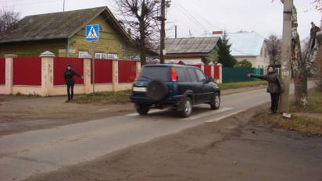
Внимание: дорога!
Все вы хорошо знаете этот перекрёсток улиц Крупской и Строительной. И хотя здесь есть пешеходный переход, нужно быть внимательным, потому что не всегда шофёры добросовестны и не всегда пропускают нас, пешеходов. Так что будьте внимательны, не перебегайте сразу!!! Посмотрите сначала налево, потом направо. Теперь, если нет машин, смело шагайте вперёд!!! Берегите себя!!!
Платонов Илья

Slide 8
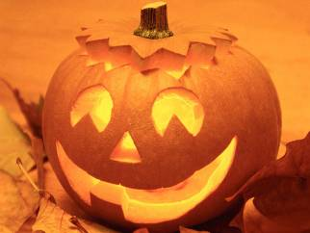
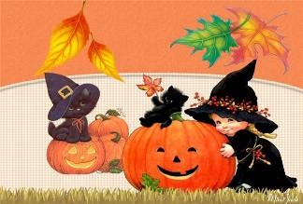
Вы спрашивали, мы отвечаем!
Хэллоуин . Что это за день?
В последнее воскресенье октября отмечают этот праздник. Ещё этот день- «Канун всех святых».
Праздник появился у кельтских племён Англии, Ирландии в дохристианскую эпоху. Кельты верили, что новая жизнь зарождается из смерти. В ночь они прославляли бога Самхаина, как повелителя смерти. Зажигали костёр, на котором совершались жертвоприношения князю тьмы и смерти. Верили, что если князь будет доволен, то разрешит душам умерших посетить свои дома. Поэтому ночью и бродят наряженными в костюмы привидений, ведьм, это подтверждает связь с нечистой силой. Атрибутом Хэллоуинам является фонарик из тыквы. Из неё удаляют мякоть, вырезают забавную рожицу, вставляют зажжённую свечку. Это отпугивает злых духов. Праздник не является христианским. (из Интернет)
Страницу подготовили Баскова Настя, Кузьмин Женя

Slide 9
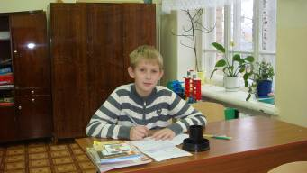
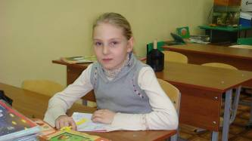
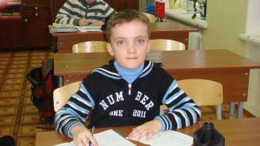
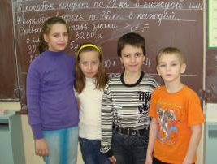
Порадовали успехами
Макеев Даниил 4 В класс. Порадовал
учительницу и родителей. Принесёт домой хорошие оценки
Школа – это одна большая семья. Здесь все вместе и все на виду: дети и взрослые.
Радость и беда – всё вместе. Давайте порадуемся за тех, кто заканчивает 1 четверть без троек. Это ученики начальных классов.
Берендюгина Вирсавия – хорошистка из 3 Б
Назаров Иван – круглый отличник, ученик 3 Б класса
Ученики 4 Б класса заканчивают 1 четверть на «4» и «5»: Большакова Ксения, Голубева Алина, Барсуков Илья, Киселёв Кирилл
Готовцев Кирилл любит учиться. Любит чтение.
И тоже из 3 Б
Страницу подготовила Романова Виктория
В газете использованы фотографии из школьного архива. Картинки из Интернет.

